Slide 1
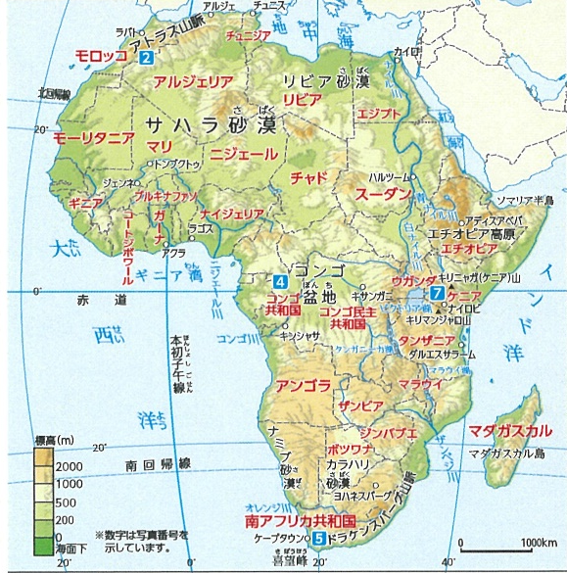
各節共通コンテンツ① 「アフリカ州の自然・白地図」
各州・地方の自然環境のページにある地図を、凡例(文字と自然(文字以外の要素))のようにレイヤー分けしてください。
国境線は常時表示に入れてください。
「白地図」にチェックを入れると自動的に「自然」と「文字」のチェックが外れるようにしてください。
図中の写真番号は取ってください。(株の写真番号に関する注釈も取る）
デフォルトは「白地図」の状態にしてください。白地図はクリーム色にしてください。
タイトル
下記の13州・地方全て作成し、コンテンツタイトルは「●●州(地方)の自然・白地図」とてください。（下記の各州名・地方名を●●に当てはめる）
P50① アジア州 P68① ヨーロッパ州
P84① アフリカ州 P96① 北アメリカ州
P110① 南アメリカ州 P122① オセアニア州
P174① 九州地方 P190① 中国・四国地方P206① 近畿地方 P222① 中部地方
P238① 関東地方 P256① 東北地方
P272① 北海道地方
□ 自然
□ 文字
□ 白地図
この部分も「自然」レイヤーに入れてください。

Slide 2
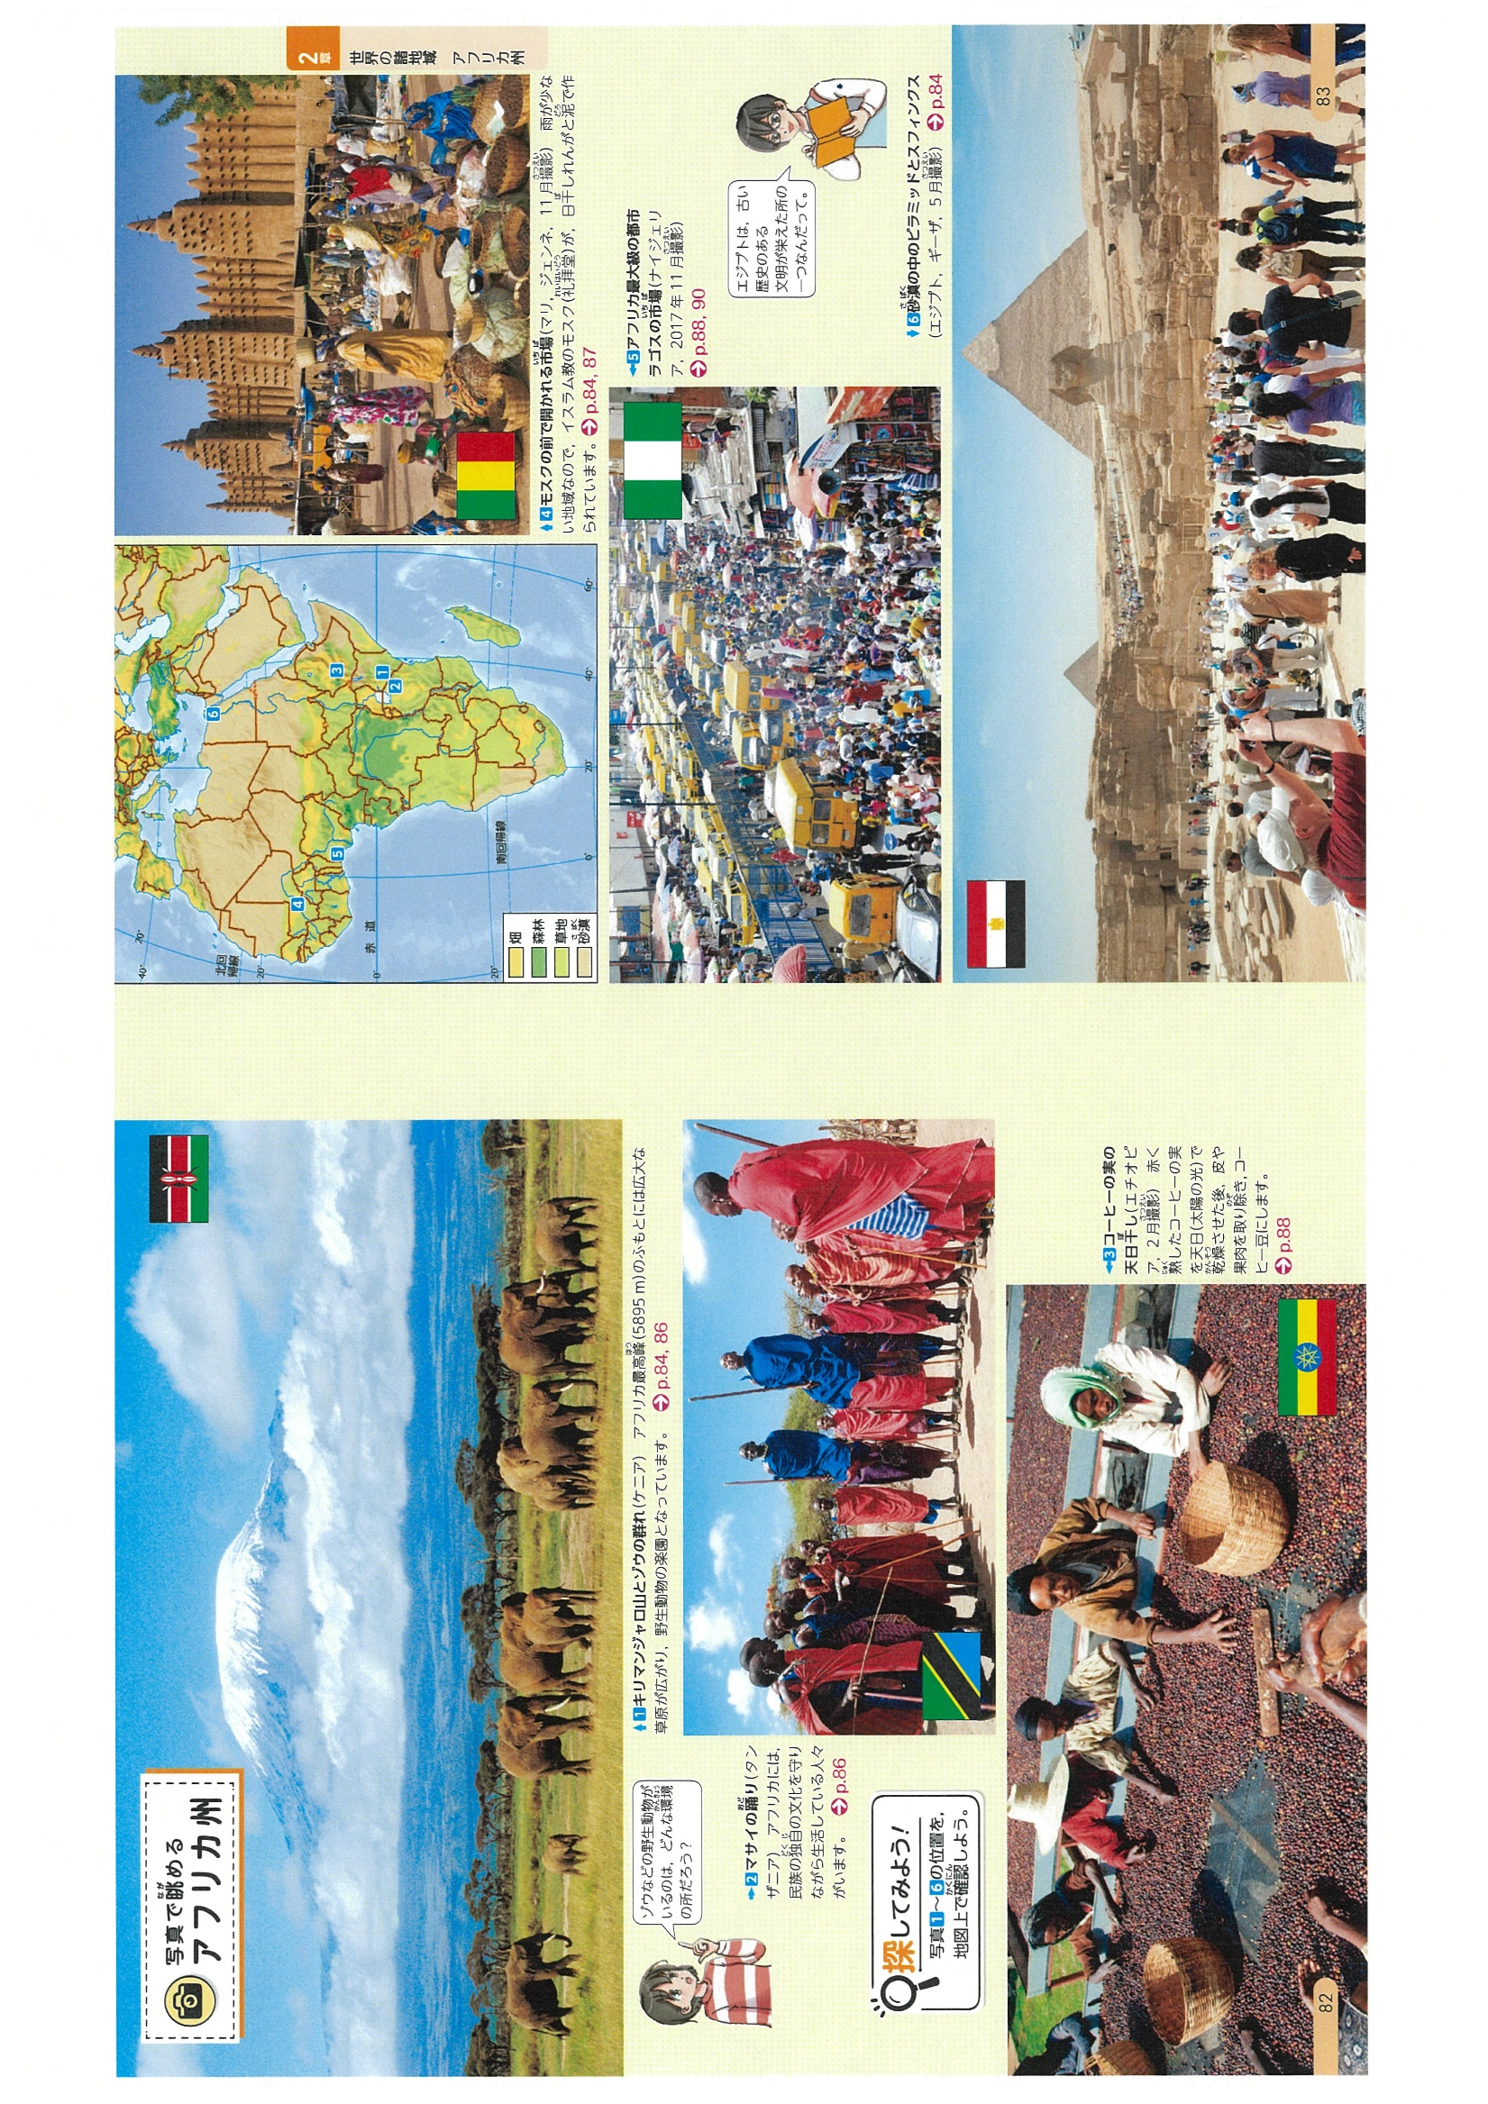
各節共通コンテンツ② 「写真で眺めるアフリカ州」
下記の各見開きにある地図の番号をクリックすると、同見開きにある番号の写真がポップアップで表示されるようにしてください。
下記の13州・地方全てで作成してください。
コンテンツタイトルは「写真で眺める●●州(地方)」とし、下記の各州名・地方名を●●に当てはめてください。
P48-49 写真で眺めるアジア州
P66-67 写真で眺めるヨーロッパ州
P82-83 写真で眺めるアフリカ州
P94-95 写真で眺める北アメリカ州
P108-109 写真で眺める南アメリカ州
P120-121 写真で眺めるオセアニア州
P172-173 写真で眺める九州地方
P188-189 写真で眺める中国・四国地方
P204-205 写真で眺める近畿地方
P220-221 写真で眺める中部地方
P236-237 写真で眺める関東地方
P254-255 写真で眺める東北地方
P270-271 写真で眺める北海道地方
タイトル

